Slide 1
ENCUENTROS CON LA PESCA
Diciembre 2022

Slide 2
AGENDA
Quienes somos
III-IV Región zona deficitaria de cuota de pesca
III-IV Región con alta disponibilidad de recurso y sin acceso
DS 408 limita la operación Cerquera artesanal
Propuestas

Slide 3
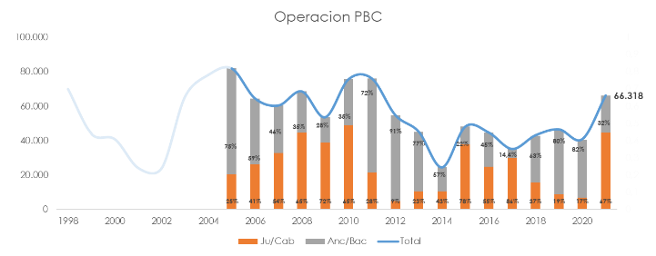

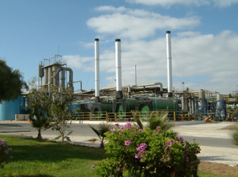
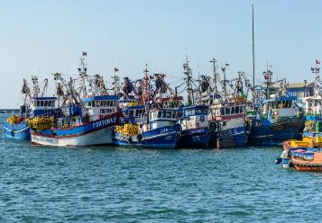
Quienes somos?: Parte de la comunidad de Caldera con foco en la sostenibilidad
Producto de la crisis pesquera de los años 1997-1999, Pesquera Itata, sucesora de Pesquera Atacama paralizó sus operaciones por 4 años, para luego el año 2005 se fusionaron Pesquera Itata con Pesquera Playa Blanca formando Pesquera Bahía Caldera
Instalaciones PBC
Flota artesanal cero
28 embarcaciones
“Alianza estratégica formada entre la Empresa y el Sindicato de Armadores de Lanchas Artesanales de Caldera.”

Slide 4
III-IV ZONA DEFICITARIA EN CUOTA: PESCA UN 44% Y TIENE UN 33%
La macrozona III-IV Región históricamente ha sido la de mayor captura de Jurel Artesanal, dado por la flota que ejerce la actividad y por la disponibilidad del recurso.
De la asignación Artesanal, el 29% no es capturado por la pesca artesanal, lo que debe ser reasignado a las zonas que capturan el recurso.
CUOTAS Jurel Artesanal año 2022 por REGION (tons)
 | ASIGNACION |  | CAPTURA ASIGNACION | Imprevisto y CH
Cuota Artesanal | 52.637 | % | 37.670 | 10.271 | %
XV-I región | 2.059 | 3,9% | 2.059 |  | 4,3%
II región | 2.059 | 3,9% | 2.059 |  | 4,3%
III región | 5.356 | 10,2% | 5.356 | 2.905 | 17,2% | 44,1%
IV región | 12.496 | 23,7% | 10.976 | 1.913 | 26,9%
V región | 5.883 | 11,2% | 863 |  | 1,8%
VI región | 23 | 0,0% | 23 |  | 0,0%
VII región | 192 | 0,4% | 192 |  | 0,4%
VIII-XVI región | 12.536 | 23,8% | 13.544 | 5.453 | 39,6%
IX región | 282 | 0,5% | 282 |  | 0,6%
XIV región | 1.466 | 2,8% | 1.466 |  | 3,1%
X región | 9.808 | 18,6% | 372 |  | 0,8%
F.A. XV-II región | 150 | 0,3% | 150 |  | 0,3%
F.A. III-X región | 327 | 0,6% | 327 |  | 0,7%
C. Imprevistos III_IV | 5.810
C.Consumo humano VIII | 5.810

Slide 5
III – IV REGION CON ALTA DISPONIBILIDAD DE RECURSO Y SIN ACCESO
La macrozona III-IV ha demostrado ser una zona con disponibilidad de recurso, la que se vio en los traspasos de la ORP – China, las que han sido capturadas casi en su totalidad, pese a estar disponibles el segundo semestre.
Los mecanismos que permitían mayor acceso a cuotas, no cumplieron su objetivo, dejando fuera a los actores de la zona.

Slide 6
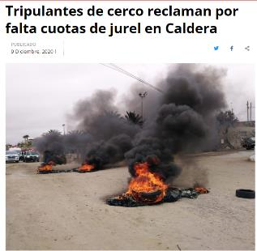

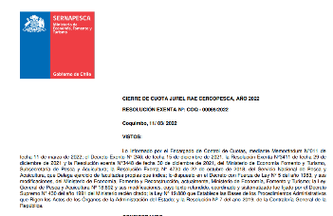
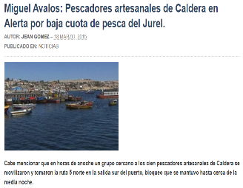
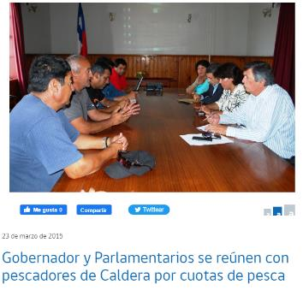
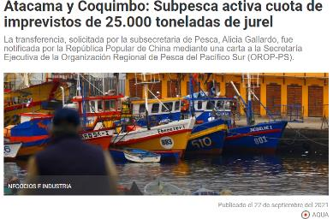

III – IV REGION CON ALTA DISPONIBILIDAD DE RECURSO Y SIN ACCESO

Slide 7
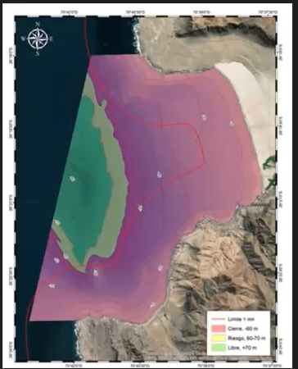
DS 408 Limita la operación Cerquera Artesanal: En la región no cumple su objetivo
El objetivo del DS 408, no se cumple hoy en la realidad de la zona de Chañaral, dejando una zona de alta abundancia de pesca – Anchoveta fuera de la opción de trabajo.
La zona de Chañaral, fuera de la milla permite una operación continua de las embarcaciones artesanales, sin afectar a la actividad dentro de la milla.

Slide 8
PROPUESTAS
1- Que la normativa permita redistribuir las asignaciones de cuotas artesanales en las regiones donde se desarrolle la actividad, de manera que las cuotas se capturen y sean un beneficio a la cadena de valor de la pesca artesanal.
2- Que la normativa permita la unificación de las macrozonas contiguas para las pesquerías que quedan con recurso sin capturar (Anchoveta XV-I-II) y puedan cumplir su objetivo de generar recursos a la actividad pesquera.
3- Que la normativa permita la evaluación permanente de decretos, como el 408, según la realidad año a año y con los actores que efectivamente participan sobre los recurso en estudio.
4- Que se genere una mejora en la calidad de la información para determinar la biomasa en la macrozona III-IV, dado que hoy con 1 día de investigación, se toma la decisión para 365 días de trabajo, y sin embarcaciones que conozcan la zona en el sesgo de orilla.

